Slide 1

EL GOZO DE LA COLABORACIÓN

Slide 2


EL GOZO DE LA COLABORACIÓN

Slide 3

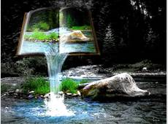

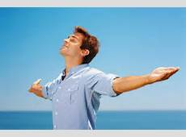
Dios es la fuente de vida, luz y gozo para el universo.
Como los rayos del sol, como las corrientes de agua cristalina que nacen de un manantial vivo, fluyen sus bendiciones para todas sus criaturas; y dondequiera que la vida de Dios esté en el corazón de los hombres inundará a otros de amor y bendición.

Slide 4
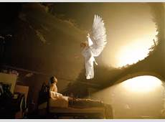
Levantar y redimir a los hombres caídos era el gozo de nuestro Salvador. Por esto no consideró su vida preciosa sino sufrió la cruz menospreciando la ignominia.
Así los ángeles están siempre empeñados en trabajar por la felicidad de otros; esto es su gozo.
Lo que los corazones egoístas considerarían servicio humillante, ayudar a los perdidos, en todo sentido inferiores a ellos en carácter y jerarquía, es el trabajo de los ángeles que no han pecado. El espíritu que poseerán los discípulos de Cristo, la obra que harán.

Slide 5

Cuando el amor de Cristo está atesorado en el corazón, como dulce fragancia no se puede ocultar. Su santa influencia la percibirán todos aquellos con quienes nos relacionemos. El espíritu de Cristo en el corazón es como un manantial en el desierto, que fluye para refrescar todo lo que hay en su rededor ;y despertar, en aquellos que perecen, ansias de beber del agua de la vida.
El amor a Jesús se manifestará en el deseo de trabajar como él trabajó por la felicidad y elevación de la humanidad. Nos inspirará amor, ternura y simpatía por todas las criaturas que gozan del cuidado de nuestro Padre celestial.

Slide 6

La vida terrenal del Salvador no fue una vida de holgura y de devoción agostía, sino que trabajó con un esfuerzo persistente, diligente e incansable para salvar a la perdida humanidad. Desde el pesebre hasta el Calvario siguió la senda de la abnegación y no rehusó tareas arduas, duros viajes y penosísimo cuidado y trabajo.
Dijo: "El Hijo del Hombre no vino para ser servido, sino para servir, y para dar su vida en rescate por muchos." (Mateo 20:28). Este era el gran objeto de su vida. Todo lo demás fue secundario y accesorio. Su comida y su bebida fue hacer la voluntad de Dios y acabar su obra. No había amor propio ni egoísmo en su trabajo.

Slide 7
Así también los que son participantes de la gracia de Cristo harán cualquier sacrificio para que otros por los cuales él también murió, participen de este don celestial. Harán cuanto pueden para que el mundo sea mejor por su permanencia en él.
Este espíritu es el fruto seguro del alma verdaderamente convertida. Tan pronto como viene uno a Cristo, nace en el corazón el ardiente deseo de comunicar a otros que ha encontrado un amigo maravilloso en Jesús; porque la verdad salvadora y santificadora no puede permanecer encerrada en el corazón.

Slide 8

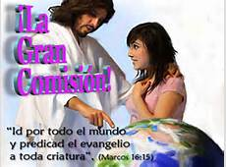
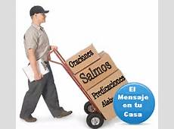
Y les dijo: --Id por todo el mundo y predicad el evangelio a toda criatura
El que crea y sea bautizado, será salvo; pero el que no crea, será condenado» (Mar.16:15,16).

Slide 9
Si estamos revestidos de la justicia de Cristo, henchidos de gozo por la presencia de su Espíritu, no podremos callar. Si hemos probado y visto que el Señor es bondadoso tendremos algo que decir a otros. Como Felipe cuando encontró al Salvador, invitaremos a otros a ir a él. Ver Juan 1:43-45.
Trataremos de presentarles los atractivos de Cristo y las invisibles realidades del mundo venidero. Anhelaremos ardientemente seguir en la senda que recorrió Jesús. Desearemos que los que nos rodean contemplen "al Cordero de Dios que quita el pecado del mundo". (Juan 1:29).

Slide 10
Y el esfuerzo que hacemos para bendecir a otros se tornará en bendiciones para nosotros mismos. Este fue el propósito de Dios al darnos una parte para hacer en el plan de la redención.
Ha concedido a los hombres el privilegio de ser participantes de la naturaleza divina y a la vez de difundir bendiciones para sus semejantes.
Este es el más alto honor y el mayor gozo que dios ha conferido a los hombres. Los que así participan en trabajos de amor se acercan más a su Creador.

Slide 11
Dios podría haber encomendado el mensaje del Evangelio y toda la obra del ministerio de amor a los ángeles del cielo. Podría haber empleado otros medios para llevar a cabo su obra.
Pero en su infinito amor nos hizo colaboradores con él, con Cristo y sus ángeles para que pudieran participar de la bendición, el gozo y la elevación espiritual que resultan de un ministerio de amor abnegado.

Slide 12
Podemos simpatizar con Cristo participando de sus sufrimientos. Cada acto de sacrificio personal en bien de otros fortalece el espíritu de benevolencia en el corazón y lo une más estrechamente al Redentor del mundo, quien "por amor a nosotros se hizo pobre, siendo rico, para que vosotros con su pobreza fueseis enriquecidos.: (2 Cor. 8:9). Y solamente cuando cumplimos así el propósito que Dios tenía al crearnos, puede la vida ser una bendición para nosotros.
Si trabajáis como Cristo quiere que sus discípulos trabajen y ganen almas para él, sentiréis la necesidad de una experiencia más profunda y ;un conocimiento mayor de las cosas divinas y tendréis hambre y sed de justicia. Imploraréis a Dios y vuestra fe se fortalecerá, y vuestra alma beberá corrientes más profundas de la fuente de salvación. El encontrar sufrimientos y oposición os llevará a la Biblia y a la oración. Creceréis en la gracia y el conocimiento de Cristo y desarrollaréis una rica experiencia cristiana.

Slide 13


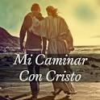


El gozo de colaborar con Cristo
1. Nos quita la carga del pecado, 2. Contamos con su compañía diariamente, 3. Nos hace participantes de la predicación del Evangelio y 4. Nos capacita para realizar su trabajo con gozo.

Slide 14
El trabajo desinteresado en favor de otros da al carácter profundidad, firmeza y amabilidad como la de Cristo, da paz y felicidad. Eleva las aspiraciones y no hay lugar para la pereza o el egoísmo. Los que de esta manera practiquen las virtudes cristianas se desarrollarán y llegarán a ser fuertes para la obra de Dios.
Poseerán claras percepciones espirituales, una firme y prevaleciente fe y un creciente poder en la oración. El Espíritu de Dios que conmueve su espíritu pone en juego las armonías del alma en respuesta al toque divino. Los que así dedican su vida a realizar un esfuerzo desinteresado por el bien de otros, están obrando su propia salvación.

Slide 15
La única forma de crecer en la gracia es realizar desinteresadamente el trabajo que Cristo nos ha asignado, según nuestra capacidad, ayudando y beneficiando a los que necesitan de nuestra ayuda. La fuerza se desarrolla con el ejercicio, la actividad es la ley de la vida.
Los que procuran mantener la vida cristiana aceptando pasivamente las bendiciones que fluyen por la gracia sin hacer nada por Cristo tratan de vivir comiendo sin trabajar. Y en el mundo espiritual y material esto resulta en degeneración y decadencia.
El hombre que rehúsa usar sus miembros pronto pierde todo dominio sobre ellos; así el cristiano que no ejercita los dones que Dios le ha dado, no sólo dejará de crecer en Cristo sino que también perderá la fuerza que tenía.
La iglesia de Cristo es el agente designado por Dios para la salvación del hombre. Su misión es llevar al Evangelio a todo el mundo. Y la obligación de propagarlo recae sobre
Este hombre se quitó su calzado y se lo dio al que no tenía

Slide 16
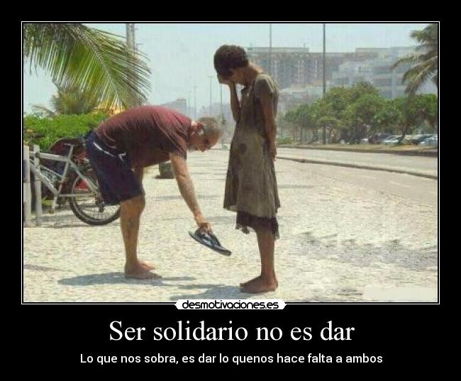
Necesitamos Ser solidarios
La única forma de crecer en la gracia es realizar desinteresadamente el trabajo que Cristo nos ha asignado, según nuestra capacidad, ayudando y beneficiando a los que necesitan de nuestra ayuda

Slide 17
Todos los cristianos. Cada cual, hasta donde lo permitan sus talentos y oportunidades, debe cumplir la comisión del Salvador. El amor de Cristo, revelado a nosotros, nos hace deudores a todos los que no le conocen. Dios nos ha dado luz, no sólo para nosotros sino para que la derramemos sobre ellos.
Si los discípulos de Cristo comprendiesen su deber, habría miles proclamando el Evangelio en tierras pagana donde ahora hay sólo uno. Y los que personalmente no participarían en la obra, la sostendrían con sus recursos, simpatías y oraciones. Y habría más ardiente trabajo por las almas en los países cristianos.

Slide 18

No necesitamos ir a tierras de paganos, ni aun dejar el pequeño círculo familiar si es allí donde está nuestro deber para trabajar por Cristo.
Podemos hacerlo en el hogar, en la iglesia, con nuestros amigos y con quienes nos relacionemos en nuestros negocios.
Nuestro Salvador pasó la mayor parte de su vida terrenal trabajando pacientemente en la carpintería de Nazaret. Los ángeles ministradores servían al Señor de la vida mientras caminaba con campesinos y trabajadores, desconocido y despreciado.
El estaba cumpliendo su misión tan fielmente mientras trabajaba en su humilde oficio, como cuando sanaba a los enfermos o caminaba sobre las encrespadas olas del mar de Galilea. Así en los deberes más humildes y en las posiciones más bajas de la vida, podemos andar y trabajar con Jesús.

Slide 19
El apóstol dice. "Cada uno, hermanos, en el estado en que fue llamado así permanezca para con Dios." (1 Corintios 7:24). El hombre de negocios puede dirigir sus negocios de modo que glorifique a su Maestro por su fidelidad.
Si es verdadero discípulo de Cristo pondrá en práctica su religión en todo lo que haga y revelará a los hombres el espíritu de Cristo. El artesano puede ser un fiel y diligente representante de Aquel que laboró en los humildes caminos de la vida en las colinas de Galilea.
Todo el que lleva el nombre de Cristo debe obrar de tal manera que otros viendo sus buenas obras puedan glorificar a su Creador y Redentor.

Slide 20
Muchos se excusan de entregar sus dones al servicio de Cristo porque otros poseen dotes superiores y mayores ventajas. Ha prevalecido la opinión que solamente los que poseen talentos especiales pueden consagrar su vida al servicio de Dios. Muchos han creído que los talentos se dan solamente a cierta clase favorecida, excluyendo a otros que no están llamados a participar en los sufrimientos ni la recompensa. No ha sido representado así en la parábola.
Cuando el Señor de la casa llamó a sus siervos, dio a cada uno su trabajo.

Slide 21

Podemos realizar los deberes más humildes de la vida con un espíritu amable "como para el Señor."(Col. 3:23). Si tenemos el amor de Dios en nuestro corazón, se manifestará en nuestra vida. La dulzura de Cristo nos rodeará y nuestra influencia elevará y beneficiará a otros.
No debéis esperar grandes ocasiones o poseer extraordinarios talentos para trabajar para e Señor. No debéis preocuparos de lo que el mundo dirá de vosotros. Si vuestra vida diaria es un testimonio de la pureza y sinceridad de vuestra fe y los demás están convencidos que deseáis hacerles bien, vuestros esfuerzos no se perderán.

Slide 22
Los más pobres y humildes de los discípulos de Jesús pueden ser una bendición para otros. Pueden darse cuenta de que están haciendo algo especial, pero su influencia inconsciente comenzará olas de bendiciones, que se extenderán y profundizarán, cuyos resultados no se conocerán hasta el día de la recompensa final. Ellos no sienten ni saben que están haciendo algo grande.
No necesitan cargarse de ansiedad por el éxito, solamente deben avanzar en silencio haciendo fielmente la obra que la providencia de Dios les ha asignado y su vida no será inútil. Sus propias almas crecerán cada vez más a la semejanza de Cristo; son colaboradores de Dios en esta vida y se preparan para una obra más elevada y el gozo sin sombra, de la vida venidera.

Slide 23
Este tema:
EL GOZO DE LA COLABORACIÓN
Fue extraído del Camino a Cristo
Capitulo 9.

